Slide 1


Дрогобицька гімназія
Кафедра математики
Курсова робота на тему:
«Соціальні мережі»
Виконала: учениця 6-А класу
Мокринська Я.О.
Керівник: вчитель інформатики
Павлікович С.Б.
Дрогобич 2013

Slide 2

Соціальними мережами називають інтернет-програми, які допомагають друзям, бізнес-партнерам або іншим особам спілкуватись та встановлювати зв'язки між собою використовуючи набір інструментів.
Ці програми, відомі як «Онлайнові соціальні мережі», стають дедалі популярнішими.

Slide 3

Соціальна мережа полегшує створення персонального профілю і віртуальних взаємин. Соціальні мережі використовуються для пошуку людей зі схожими інтересами та об'єктів цих інтересів.
У соціальних мережах звичайно використовується народна класифікація, практика спільної категоризації інформації.

Slide 4

Сьогодні соціальні мережі в світі набрали таку популярність, що аудиторія деяких з них значно перевищила за чисельністю населення більшості країн.
Почалося все трохи більше 10 років тому, а сьогодні вже практично і неможливо відшукати таку людину, що могла б похвалитися Інтернетом, але не була би зареєстрована в жодній з соціальних мереж.

Slide 5

Завдяки такому винаходу як соціальні мережі люди з легкістю заводять нові знайомства, знаходять друзів за інтересами та просто приємно проводять час.

Slide 6

Розглянемо декілька найпопулярніших і найбільших соціальних мереж світу.

Slide 7

Соціальна мережа
“Facebook”

Slide 8

Facebook – популярна соціальна мережа, що була створена 4 лютого 2004 року Марком Цукербергом.

Slide 9
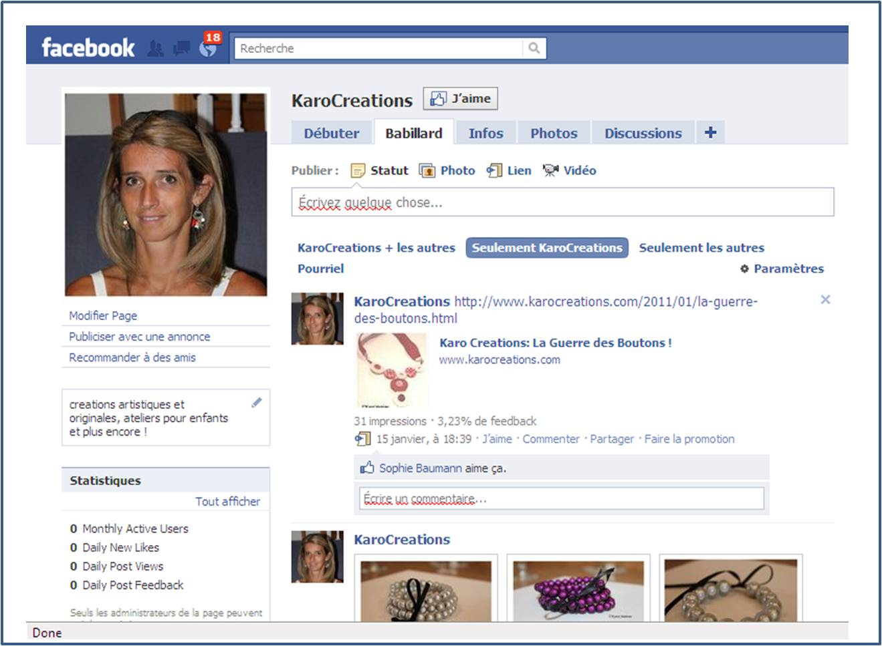
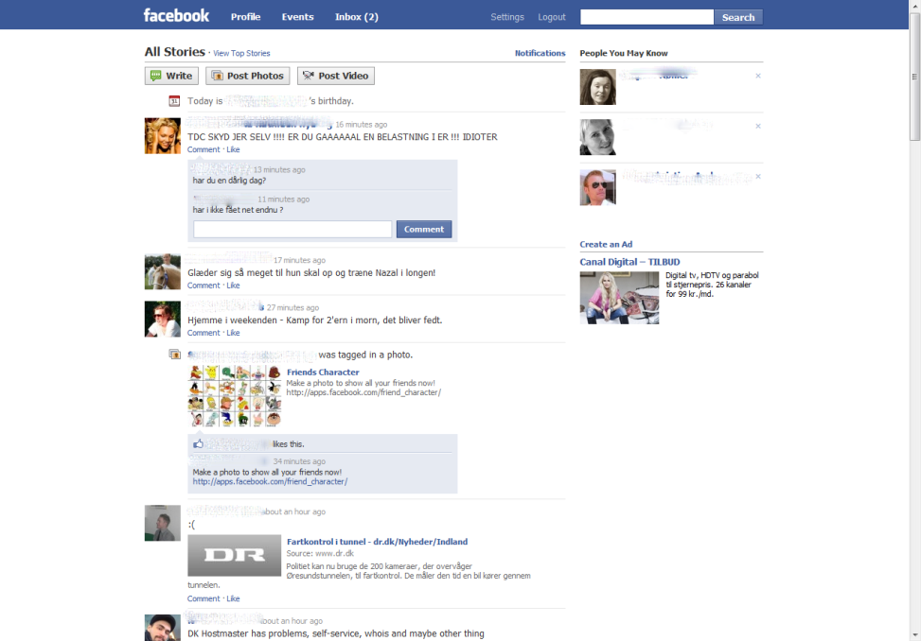
Користувачі Facebook'у мають можливість створювати профілі з фотографіями, списками інтересів, контактними даними та іншою особистою інформацією.

Slide 10
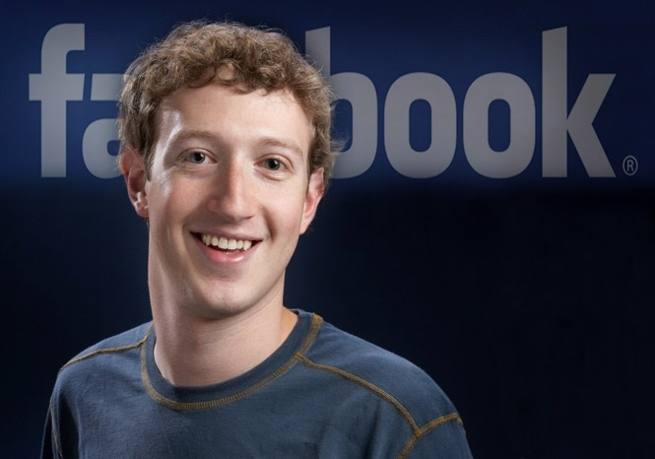
Марк Цукерберг
Американський програміст та підприємець, розробник і засновник соціальної мережі Facebook. Наймолодший у світі мільярдер. Йому 28 років. Мешкає в Пало-Альто, Каліфорнія.

Slide 11
Історія створення
Марк Цукерберг написав сайт “Facemash”, навчаючись на 2 курсі Гарвардського університету.
Він проник у захищені зони комп’ютерної мережі Гарварду і скопіював фотографії студентів. Сайт швидко почав набирати популярність.
На наступний день він був заблокований адміністрацією університету.
Наступного семестру Марк почав писати код для створення нового сайту, доступ до якого мали лише студенти Гарварду.

Slide 12
Історія створення
Згодом Марка почали підтримувати безліч підприємців. Завдяки їм сайт став доступним у США та Канаді.
Компанію «Facebook» було засновано влітку 2004 року. Її очолив підприємець Шон Паркер, неофіційний радник Цукерберга.
Уже в 2006 році Facebook став доступним усім, кому було 13 років.
Після цього сайт розміщував рекламу різноманітних компаній, отримуючи шалені прибутки.

Slide 13


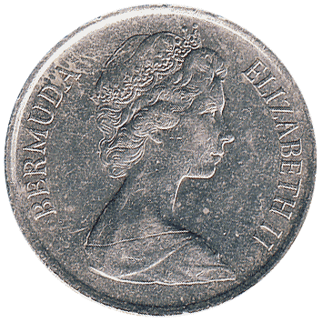
Цікаві факти
Щодня користувачі ставлять майже 3 млрд. лайків
Щодня завантажується 300 млн фотографій
На кожному користувачеві Facebook заробляє 30 центів щомісячно

Slide 14
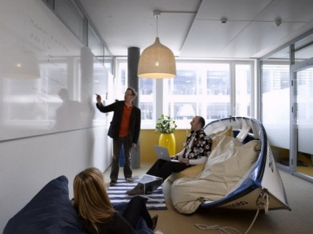
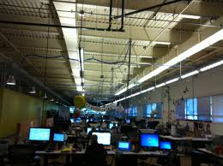
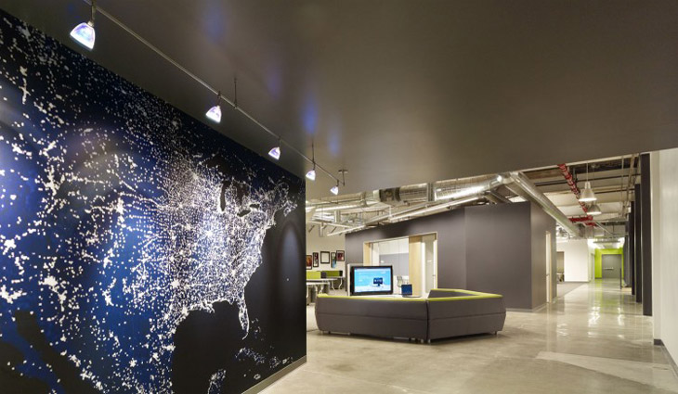
Офіс Facebook`y
Знаходиться у Пало-Альто, Каліфорнія.

Slide 15
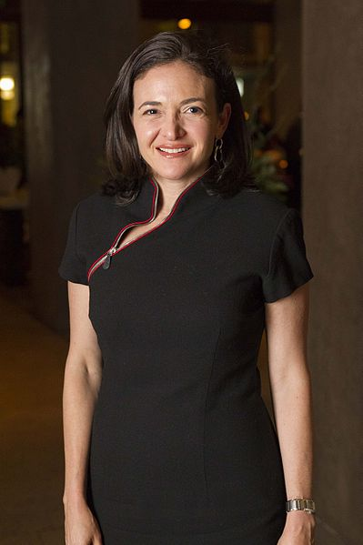
Офіс Facebook`y
Директором є Шеріл Сандберг.
Американська бізнес-леді.
Навчалася у Гарвардському
університеті. Працювала у
компанії “Google”.

Slide 16
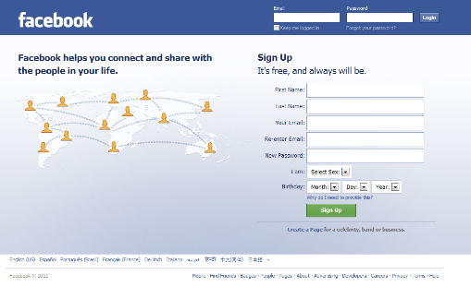
Можливості Facebook
Сайт дає змогу користувачам вибрати власні налаштування щодо приватності, оформлення сторінки, безпеки тощо.

Slide 17
Серед функцій, які пропонує Facebook:
• Стіна — простір на профільній сторінці кожного користувача, де друзі можуть розміщувати свої повідомлення.
• Стусани — користувачі можуть дати віртуального «стусана» один одному (повідомлення про те, що користувача штурхонули).
• Статус — за його допомогою користувачі можуть повідомляти друзів про своє місцезнаходження та діяльність.
• Стрічка новин, яка з'являється на сторінці кожного користувача і виділяє інформацію, в тому числі зміни профілю, найближчі події та дні народження друзів користувача.
• Додаток «Подарунки», за допомогою якого користувачі можуть надіслати своїм друзям віртуальні подарунки, що з'являються у профілі отримувача. Вартість такого подарунка — $1.
• Facebook можливо переглядати 68 мовами.

Slide 18

Соціальна мережа «Однокласники»

Slide 19

Однокласники - соціальна мережа та один з найбільш відвідуваних сайтів російськомовного сектору Інтернету.

Slide 20
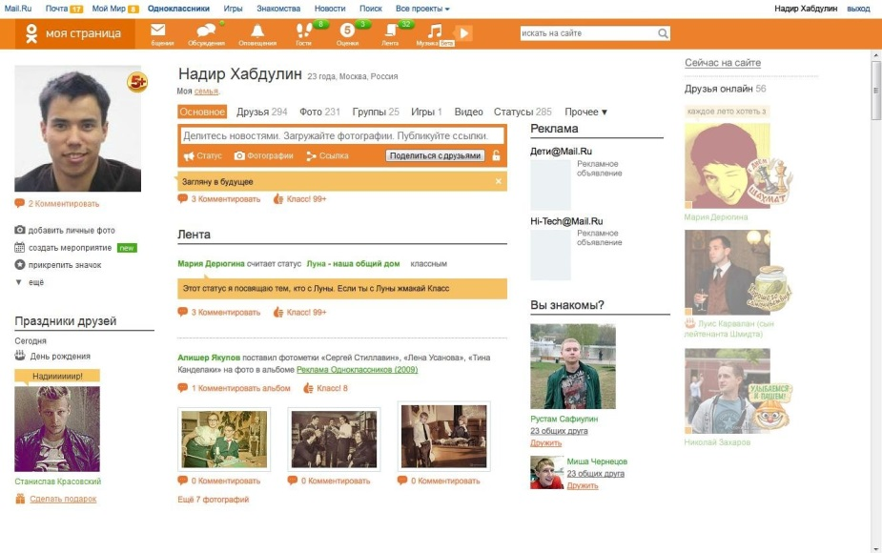
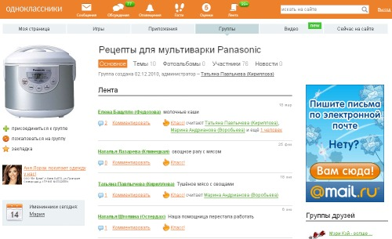
Користувачі цього сайту – це переважно дорослі люди, які реєструються для того, щоб знайти тут своїх однокласників, одногрупників та друзів дитинства.

Slide 21
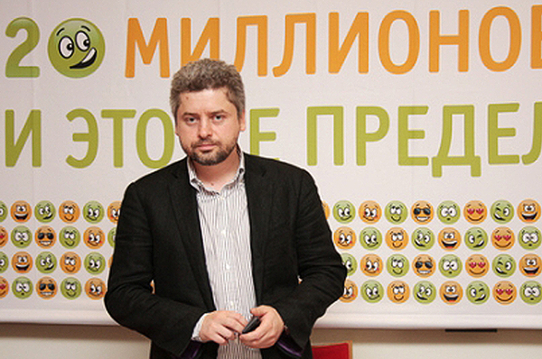
Альберт Михайлович Попков
Народився у Южно-Сахалінську 26 вересня 1972 року. В 16 років він поступив у технікум, а паралельно працював програмістом. У 1995 році Альберт почав розробляти сайти на замовлення американських компаній. Став засновником сайту «Одноклассники».

Slide 22
Історія створення
Проект був запущений у березні 2006 року.
З березня по листопад 2006 проект існував як хобі і в комерційному плані згадувався тільки в дружньому рекламному агентстві як новий майданчик для розміщення реклами.
Засновником проекту було прийнято рішення про створення окремої юридичної особи.
У листопаді 2006 року сайт нараховував вже 1,5 млн користувачів.
У серпні 2008 року був зареєстрований 20-мільйонний користувач.

Slide 23
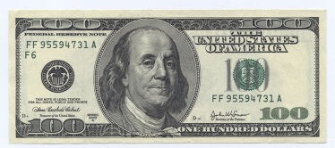
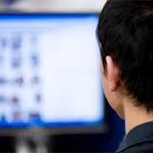


Цікаві факти
За 1 квартал «Одноклассники» заробляють 300 тис. млн. доларів.
Щодня кожен користувач переглядає понад 50 сторінок.
Фотографії можна застрахувати від поганих оцінок.
У 2008 році сайт «Одноклассники» був нагороджений Премією Рунета.

Slide 24
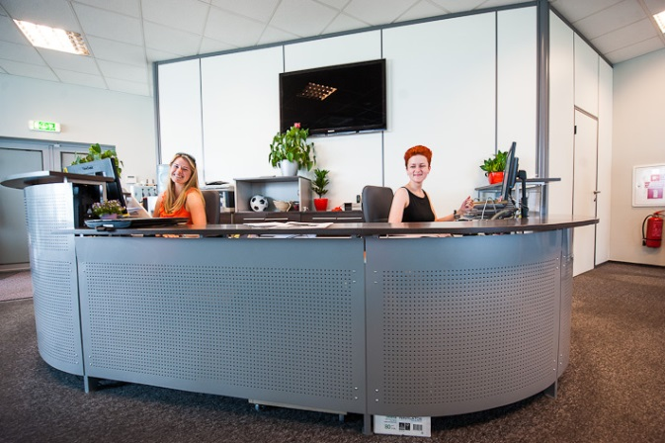
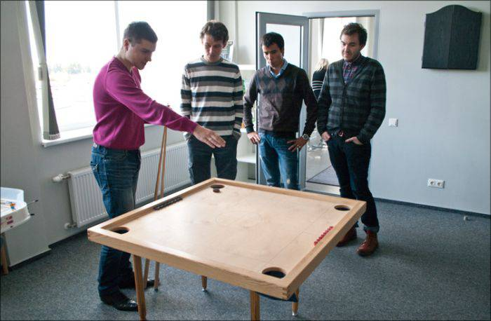
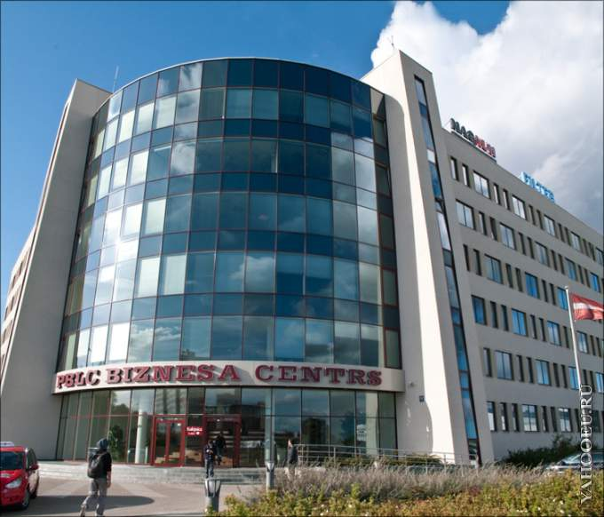
Офіс Однокласників
Офіс знаходиться у місті Рига, Латвія.

Slide 25
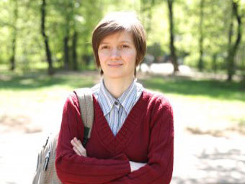
Офіс Однокласників
Комерційним директором
компанії «Одноклассники»
є Тетяна Хандурова.
Їй 35 років.
Проживає у Ризі.

Slide 26
Обмеження на посилання
На сайті заборонено робити посилання на одного з головних конкурентів сайту Одноклассники.ru — сайт В Контакті. Так, посилання з текстом «vkontakte.ru» не відправляються зовсім, користувач отримує попередження «в тексті повідомлення містяться неприпустимі слова або вислови», а текст «vkontakte» замінюється на «vkonyakte». Варто відзначити, що на сайті «В контакті» подібних обмежень немає.

Slide 27
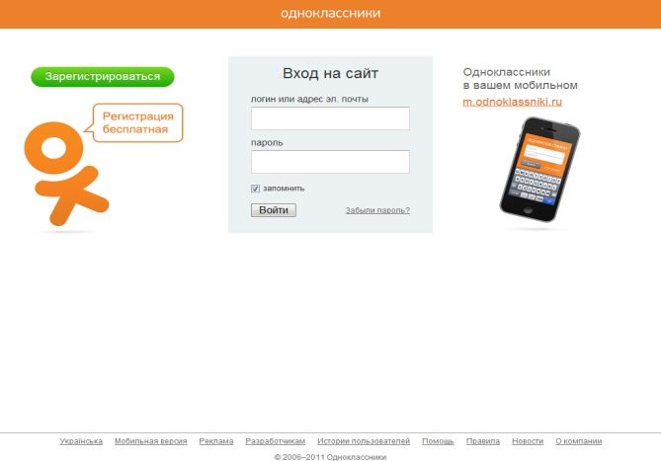
Можливості сайту
Кожен користувач бачить імена всіх, хто заходив подивитися на його анкету .
Крім того, всі публічні дії
користувачів (повідомлення
у форумах, додавання друзів,
завантаження фотографій)
відображаються в доступній іншим користувачам «Стрічці активності».

Slide 28
Можливості сайту
З жовтня 2008 року зареєструвати безкоштовно можна тільки обмежений у функціональності обліковий запис. У даній версії користувачі можуть надсилати повідомлення, завантажувати і оцінювати фотографії, залишати коментарі у форумах і відвідувати сторінки інших користувачів. Щоб отримати можливість користуватися цими функціями, необхідно надіслати платне SMS-повідомлення.

Slide 29
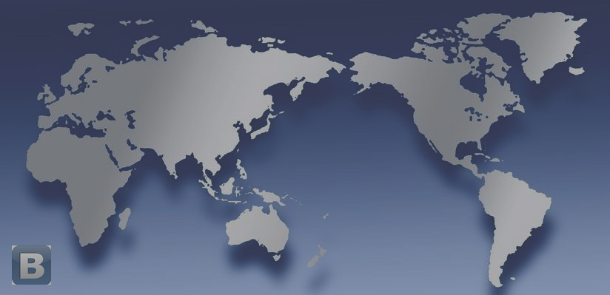
Соціальна мережа
«Вконтакті»

Slide 30

Vk.com (Вконтакті)-соціальна мережа, російський аналог сервісу Facebook.

Slide 31
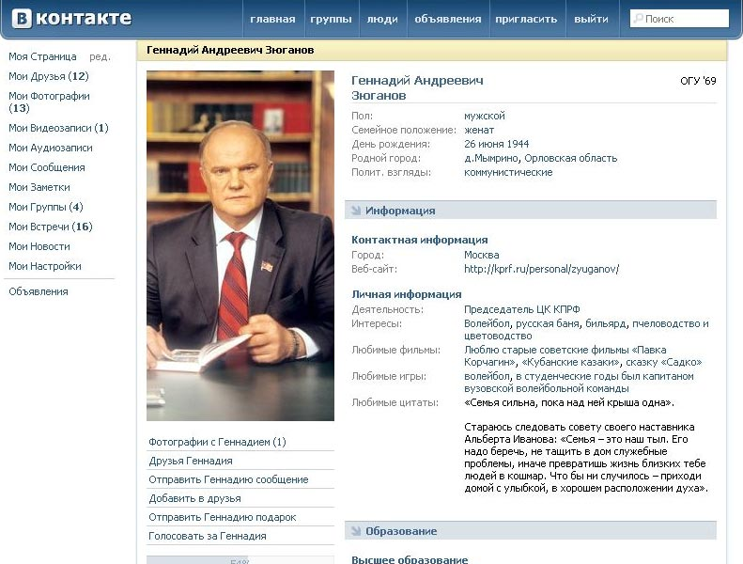
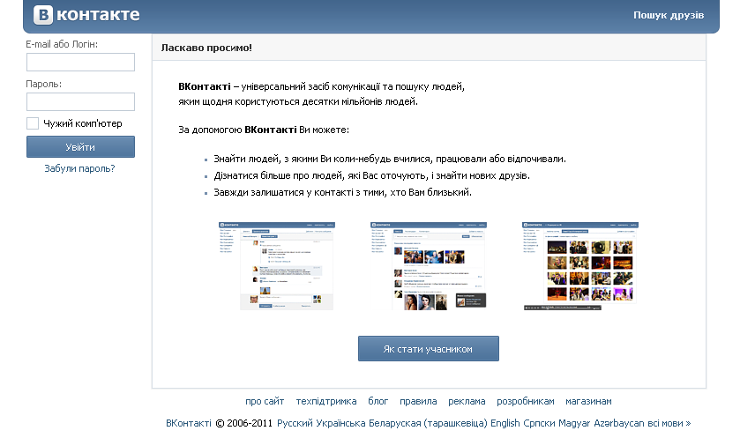
На сайті ВКонтакте можна зустріти людей різних професій і занять, а також знаменитостей, зірок естради і кінофільмів, письменників, політиків, але частіше за все вони закривають свої сторінки від інших користувачів.

Slide 32
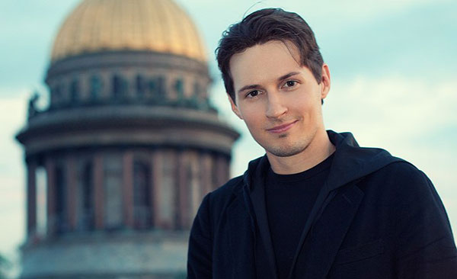
Павло Валерійович Дуров
Російський програміст, один із творців соціальної мережі «ВКонтакті». Народився 10 жовтня 1984 року у місті Санкт-Петербург.
Лауреат стипендії Президента РФ, лауреат стипендії Уряду РФ, триразовий лауреат стипендії Володимира Потаніна, переможець олімпіад з лінгвістики, інформатики та дизайну.

Slide 33
Історія створення
2006 рік — 1 жовтня було зареєстроване доменне ім'я vkontakte.ru товариством з обмеженою відповідальністю «В Контакте». Цю дату прийнято вважати датою заснування сайту.
В кінці листопада була відкрита вільна реєстрація, як вимагала модернізації серверної частини. Одночасно з цим була запущена рекламна кампанія для залучення нових користувачів.
13 липня 2007 на сайті зареєструвався мільйонний учасник.
У листопаді було оголошено про можливість додавати аудіозаписи.
В кінці грудня була запущена полегшена версія сайту для мобільних пристроїв.
У лютому 2008 року інтерфейс сайту став доступний українською мовою.

Slide 34
Історія створення
15 липня 2008 року сайт уклав контракт з компанією Медіа Плюс, яка займеться поширенням реклами на сайті.
В жовтні інтерфейс сайту був перекладений на білоруську мову.
5 вересня 2009 року ВКонтакті купив домен vk.com і почав розширення на захід.
17 квітня 2010 «ВКонтакті» запустив власну платіжну систему.
5 жовтня 2010 в соціальній мережі «В контакте» запущена функція «Пожертвувати», за допомогою якої можна перерахувати свої грошові кошти в різні благодійні організації.
У листопаді на сайті було зареєстровано близько 100 мільйонів користувачів
5 лютого у соціальній мережі зареєструвався двохсотмільйонний користувач.

Slide 35
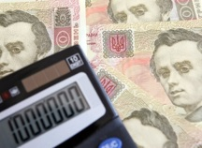



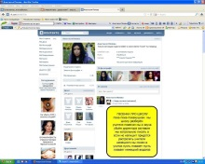
Цікаві факти
У Росії судові виконавці шукають боржників за кредитами на інтернет-сайтах «Одноклассники» та «ВКонтакті». У такий спосіб затримали й примусили сплатити борг чотирьох росіян.
Поширена думка, що «ВКонтакті», як і деякі інші іншомовні соціальні мережі, копіює не тільки ідею Facebook, але також дизайн і архітектуру сайту.
Інтерфейс соціальної мережі перекладений 20 мовами.
Щодня завантажується понад 12 мільйонів фотографій, 1800 відеофайлів, 1400 аудіозаписів і відправляється понад 80 мільйонів повідомлень.
Щодня користувачі ВКонтакте відвідують більше 2 мільярдів сторінок

Slide 36

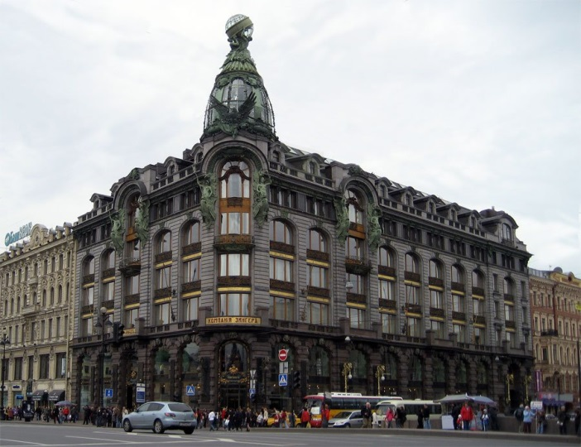
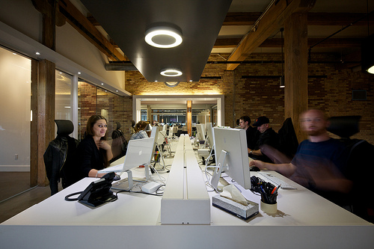
Офіс Вконтакті
Офіс знаходиться у місті Санкт-Петербург.

Slide 37
Обмеження
Багато роботодавців та навчальних закладів блокують Vkontakte.ru, щоб працівники або учні не витрачали свій час на «сидіння» в соціальній мережі, а займалися корисними справами. Такі заборони робляться за допомогою мережевих екранів. Хоча існує багато (анонімних) проксі, за допомогою яких, можна обходити такі обмеження.

Slide 38

Соціальна мережа
“Twitter”

Slide 39

Twitter — соціальна мережа, яка є мережею мікроблогів, що дозволяє користувачам надсилати короткі текстові повідомлення (до 140 символів), використовуючи SMS, служби миттєвих повідомлень і сторонні програми-клієнти.

Slide 40
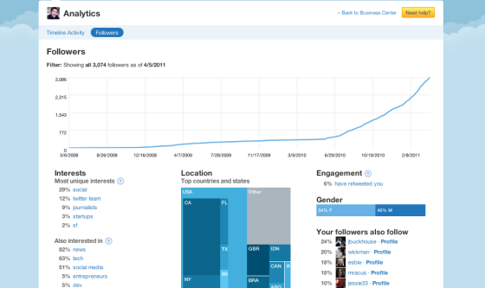
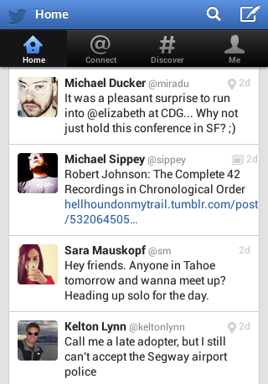
Твіттер має значну перевагу над іншими ЗМІ.
Мікроблог дуже зручний для планування заходів при надзвичайних ситуаціях, термінових повідомлень.

Slide 41
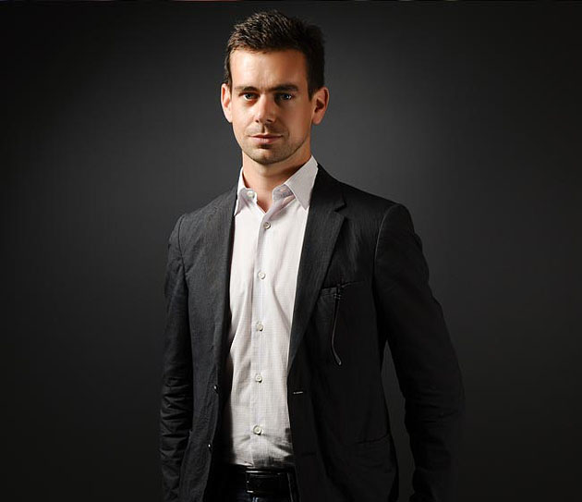
Джек Дорсі
Американський архітектор програмного забезпечення і бізнесмен , відомий як творець Twitter.
Народився 19 листопада 1976 року у Сент-Луїс, штат Міссурі, США.
Навчався у Bishop DuBourg High School, а також відвідував Міссурійський університет науки і технологій.
Джек Дорсі також розробив нову платформу для прийняття кредитних карт на мобільних пристроях.

Slide 42
Історія створення
Історія Твіттера почалася в березні 2006 як науково-дослідницький проект компанії Odeo (Сан-Франциско).
Спочатку проект був задуманий як можливість відповісти на єдине питання: «Що ти зараз робиш?».
Робота над проектом почалася 21 березня 2006 в 8:50 вечора за стандартним тихоокеанським часом (PST), коли Дорсі опублікував перше повідомлення Твіттер: «just setting up my twttr».
Повна версія була представлена ​​публічно 15 липня 2006.
Справжній тріумф Твіттера відбувся в 2007 на фестивалі South by Southwest.

Slide 43
Історія створення
В ході заходу використання Твіттера збільшилася з 20 000 твітів за день до 60 000.
Співробітники Twitter Inc отримали приз Web Award фестивалю з позначкою «ми хотіли б подякувати вам в 140 символах. І ми тільки що це зробили!».
14 вересня 2010 Twitter Inc почала переробку сайту, включаючи оновлений логотип.
24 вересня 2010 була запущена нова версія сайту, яка дозволила користувачам дивитися відео і фотографії прямо на сайті та в цілому збагатила взаємодія користувача з твіттером, зробивши його швидшим, простішим, функціональнішим.
8 грудня 2011 був запущений новий інтерфейс веб-версії і додатків для смартфонів на iOS і Android під назвою Fly Twitter.
У 2012 Twitter Inc придбала розробника захисту для рекламних мереж в Інтернеті компанію «Dasient».

Slide 44


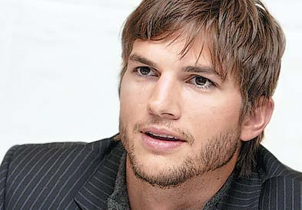

Цікаві факти
Завдяки Twitter в інтернеті з’явився новий спосіб спілкування — «твіттінг» (від англ. Twitting).
Записи в Twitter індексуються пошуковими
системами.
У лютому 2009 року відбулися зустрічі користувачів
Twitter в 140 містах по всьому світу (Twestival).
Одним із найбільш популярних, якщо не
найпопулярнішим, є мікроблог голлівудського
актора Ештона Катчера, у якого більше 3 мільйонів читачів.
У Японії спілкування в Твіттері під час робочого
часу є порушенням, за яким можуть послідувати
міри покарання від попередження до звільнення.

Slide 45
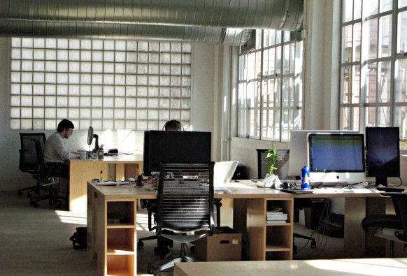
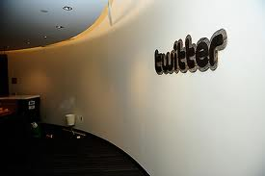
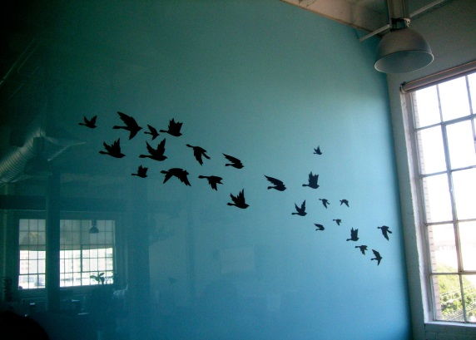
Офіс Twitter
Офіс знаходиться в Сан-Франциско, США.

Slide 46
Twitter-словничок
Фоловити (англ. Follow, слідкувати, стежити) — бути підписаним на стрічку одного з користувачів Твіттера.
Фоловер (англ. Follower, той, хто слідує, послідовник) — користувач Твіттера, що стежить за чиєюсь стрічкою, підписаний на неї.
Твіт (англ. Tweet) — повідомлення у Твіттері довжиною до 140 символів.
Твівент (англ. Twevent, твітер-зустріч) — зустріч користувачів Твіттері поза віртуальним простором. Захід має певну програму та організаторів.
Хештеґ (англ. Hashtag) — спеціальна мітка в твітах, яка дозволяє об'єднати повідомлення різних авторів в єдине обговорення. Позначається як слово (віднедавна — не лише латиницею), що починається із символу #. Хештеґ у Твіттері — це посилання, натиснувши на яке, можна побачити (в хронологічному порядку) всі повідомлення, які містять даний хештеґ.

Slide 47

Цікаві факти про соціальні мережі
• Кількість пошукових запитів
в Google перевищила один мільярд на день.
• Кожну секунду 8 людей на планеті стають частиною будь-якої з
існуючих соціальних мереж.
• 66% користувачів соціальних мереж використовують мобільні
пристрої для спілкування в мережах.

Slide 48
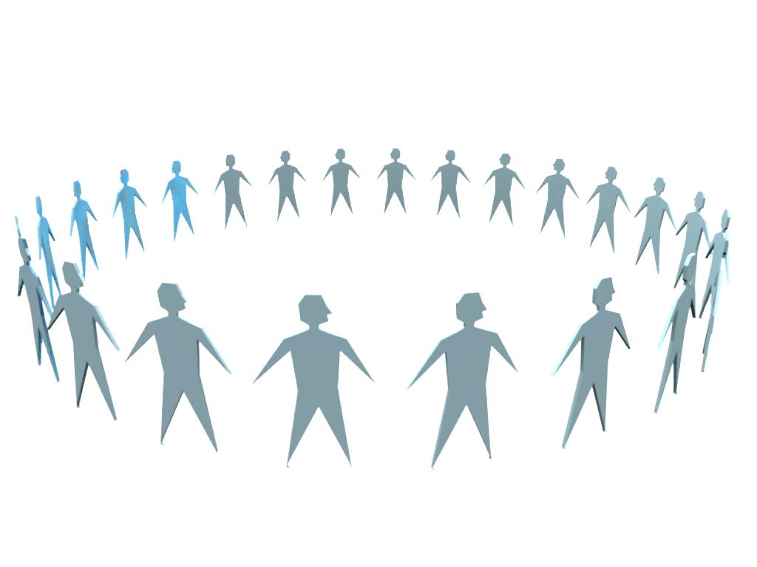
Цікаві факти про соціальні мережі
Кожна восьма пара взяла шлюб завдяки соціальним мережам.
Кожне п’яте розлучення спричинене соціальними мережами.
Для того, щоб досягнути 50 мільйонів користувачів, радіо знадобилось 38 років, телебаченню – 13, Інтернету – 4, а одній із соціальних мереж лише 9 місяців.
80% компаній шукають співробітників через соціальні мережі.
Понад 70% батьків дружать зі своїми дітьми у соціальних мережах.
10 років – це середній вік, з якого починається користування соціальними мережами.
Захоплення соціальними мережами призводить до підриву імунітету людини.
Соціальні мережі – це основна причина підключення до Інтернету.
Якби людина отримувала $ 1 за кожну статтю, розміщену в «Вікіпедії», вона би заробляла $ 156,23 за годину.
Більше половини людей у світі, що молодші 30 років мають свої акаунти у соціальних мережах.

Slide 49
Дякую за перегляд!

